Slide 1
„Kūnai skysčiuose (dujose)“
Skyriaus apibendrinimas
Parengė Riešės gimnazijos
8c klasės mokinys Karolis Milius
Fizikos mokytoja metodininkė Irina Gaidamovič
2015 metai

Slide 2
Turinys
Archimedas
1 Bandymas
Archimedo jėga
2 Bandymas
3 Bandymas
Archimedo dėsnis
Archimedas ir karūna
Skystyje panirusį kūną veikiančios Archimedo jėgos apskai...
Kūnų plūduriavimas
4 Bandymas
Kūnų plūduriavimo sąlygos
5 Bandymas
Vandens transportas
6 Bandymas

Slide 3
Turinys
7 Bandymas
Kodėl laivai plūduriuoja?
Vandens transportas
Povandeninis laivas iš butelio
Žuvys
Oreivystė
Apibendrinimas
Testas
Atsakymai
Uždavinių sprendimas
Literatūra

Slide 4
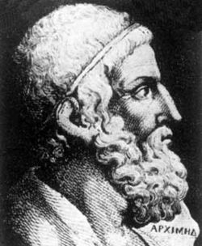
Archimedas
Archimedas (287 m. pr. m. e.– 212 m. pr. m. e.) – garsus graikų mokslininkas universalas – matematikas, fizikas, išradėjas – inžinierius, astronomas ir filosofas labiausiai žinomas kaip atradęs Archimedo dėsnį apie jėgą, veikiančią panardintus kūnus, taip pat išradęs sraigtą.

Slide 5
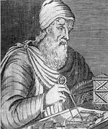
Taip pat apskaičiavo elipsės, parabolės nuopjovos plotus. Sukūrė hidrostatikos pagrindus. Antrojo Pūnų karo metu dirbo prie inžinerinių Sirakūzų gynybos įrenginių, žuvo nuo romėno kareivio rankos. Pasak Plutarcho, priėjęs kareivis liepė eiti su juo, nes vadas Marcelas nori jį matyti. Archimedas paprašė palaukti, kol jis baigs spręsti uždavinį, bet kareivis išsitraukė kardą ir užmušė mokslininką.

Slide 6
Problema
Be abejo, jums teko maudytis jūroje, upėje arba ežere. Ar bandėte vandenyje pakelti draugą, akmenį? Matyt, pastebėjote, kad kelti ką nors vandenyje daug lengviau negu ore. Kodėl?

Slide 7
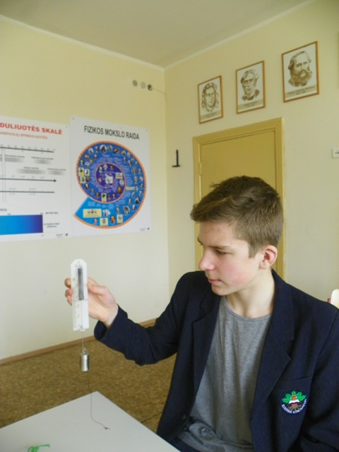
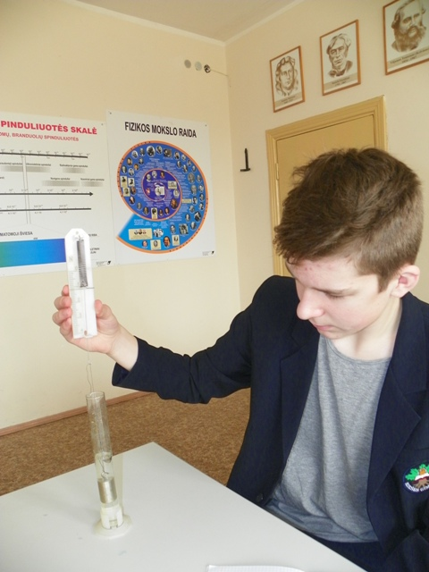
1 Bandymas
Pasvarą prikabinkime prie dinamometro. Jis rodo pasvaro svorį: P = (1,5 ± 0,05) N.
Paskui pasvarą panardinkime į vandenį. Matome, kad dinamometro rodmuo pakito – sumažėjo:
P = (1,2 ± 0,05) N.
Bandymas rodo, kad skystyje panardintus kūnus veikia aukštyn nukreipta jėga.

Slide 8
Archimedo jėga
Jėga, kuri stumia aukštyn skysčiuose (dujose) panardintus arba plūduriuojančius kūnus, vadinama Archimedo jėga.

Slide 9
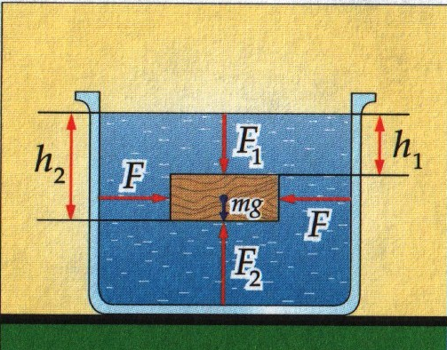
Panardinkime į skystį kūną – tašelį. Iš šonų tašelį veikia jėgos, kurios yra vienodo didumo, bet priešingų krypčių. Jos atsveria viena kitą. Viršutinę tašelio dalį skysčio stulpelis h₁ veikia jėga F₁, apatinę — stulpelis h₂ jėga F₂. Kadangi h₂ > h₁ tai ir F₂ > F₁. Jėgų F₁ ir F₂ atstojamoji ir yra Archimedo jėga F_{A} = F₂ - F₁. Ji nukreipta į didesniosios jėgos pusę (aukštyn). Be minėtų jėgų, tašelį veikia ir žemyn nukreipta sunkio jėga, lygi mg. Jei ji didesnė už Archimedo jėgą, tai tašelis skęsta, jei mažesnė — kyla į viršų.

Slide 10
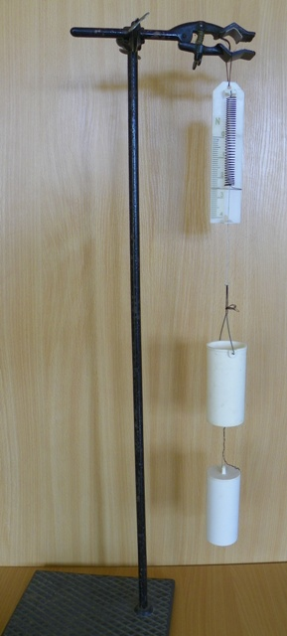
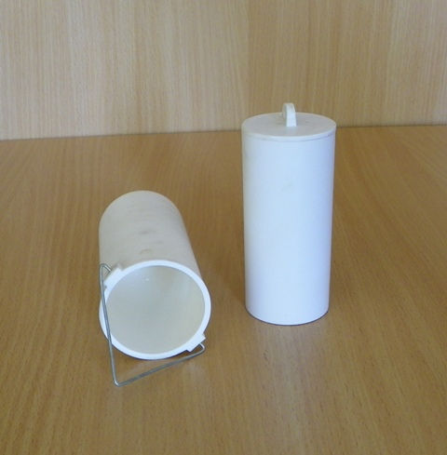
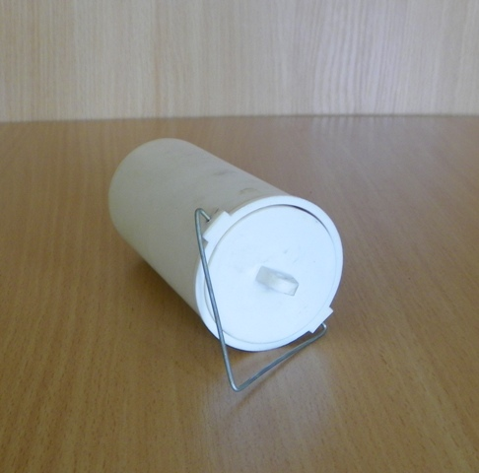
2 Bandymas
Įdėję ritinį į kibirėlį, įsitikiname, kad jų tūris vienodas.
Prie dinamometro prikabinkime kibirėlį, o prie jo — tokio pat tūrio ritinį. Įsidėmėkime rodyklės padėtį skalėje. Užrašome dinamometro parodymus:
P = (2,5 ± 0,05) N.

Slide 11
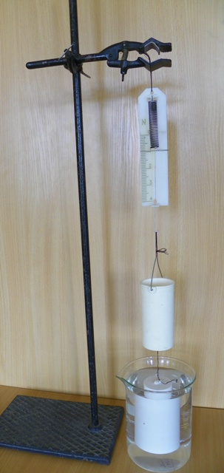
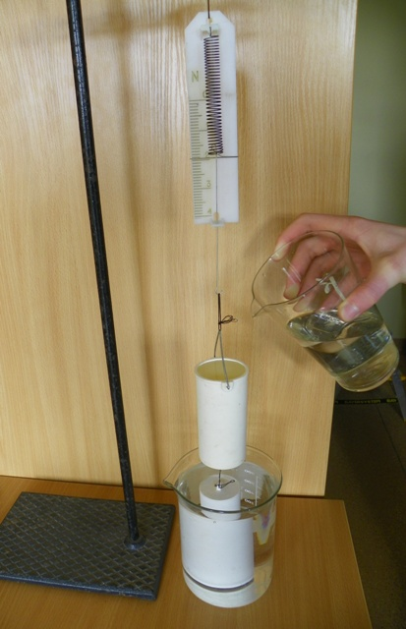
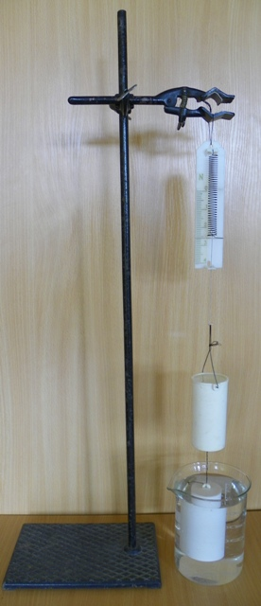
Tada ritinį panardinkime į indą su vandeniu. Spyruoklė sutrumpėja, ir rodyklė skale pasislenka į viršų.
P = (1 ± 0,05) N.
Dabar pripilkime pilną kibirėlį vandens. Dinamometro rodyklė grįžta į pirmykštę padėtį
P = (2,5 ± 0,05) N.

Slide 12
Įsitikiname, kad ritinį vandenyje veikia jėga, lygi išstumto vandens svoriui.

Slide 13
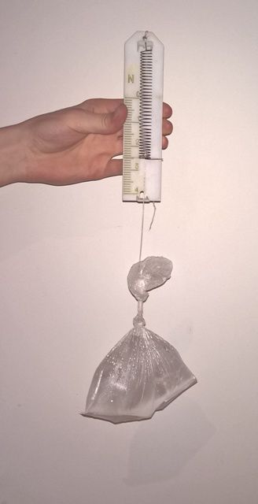
3 Bandymas
Į nedidelį polietileninį maišelį pripilkime vandens ir maišelį užriškime taip, kad jame neliktų oro. Prikabintą prie dinamometro maišelį pasverkime.
P = (2,5 ± 0,05) N.

Slide 14
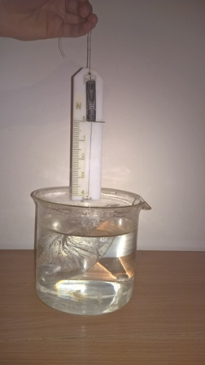
Panardinkime į indą su vandeniu. Jis išstums iš indo tiek vandens, kiek jo yra pačiame maišelyje. Kadangi dabar dinamometro rodyklė sustoja beveik ties nuline padala akivaizdu, kad maišelį veikia aukštyn nukreipta jėga, lygi išstumto vandens svoriui (paties maišelio svoris labai mažas).

Slide 15
Archimedo dėsnis
Jei išstumto skysčio masę pažymėsime m_{s}, tai jo svoris bus P = m_{s}g. Atlikti bandymai parodė, kad Archimedo jėga lygi išstumto skysčio svoriui, t. y. F_{A} = P, arba F_{A} = m_{s}g.
Žinodami skysčio tankį ρ_{sk}, jo masę galime išreikšti taip: m_{s} = ρ_{sk}V. Tada
F_{A} – Archimedo jėga, ρ_{sk} – skysčio tankis, V- išstumto skysčio tūris (lygus panardinto kūno tūriui; jei kūnas plūduriuoja skystyje – tai jame pasinėrusios kūno dalies tūriui), g – laisvojo kritimo pagreitis.

Slide 16
Archimedo dėsnis
Archimedo dėsnį galima suformuluoti įvairiai nekeičiant jo esmės.
Skystyje (dujose) panardintą kūną veikia aukštyn nukreipta jėga, lygi kūno išstumto skysčio (dujų) svoriui.
Archimedo jėga skystyje (dujose) lygi išstumto skysčio (dujų) svoriui.
F_{A} = P.

Slide 17
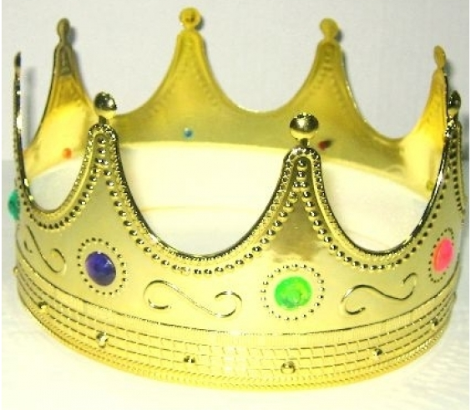
Archimedas ir karūna
Sirakūzų valdovas Heronas užsakė naują karūną. Karūna išėjo labai graži ir svėrė tiek pat kiek auksakaliui duotas grynuolis, tačiau Heronui nepatiko jos spalva. Valdovas įtarė, kad auksakalys pavogė dalį aukso, o į karūną įlydė sidabro. Kaip tai patikrinti nesugadinant karūnos? Valdovas pasikvietė Archimedą ir skyrė jam šią užduotį.
Ar karūna iš gryno aukso, įmanoma nustatyti žinant jos tankį. Karūną pasverti galima, bet kaip sužinoti jos tūrį? Išspręsti šią problemą Archimedui padėjo atsitiktinumas.

Slide 18
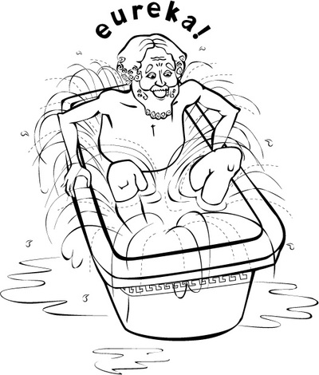
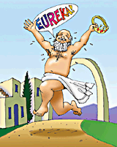
Archimedas ir karūna
Maudydamasis sklidinoje vonioje mokslininkas išliejo vandens ir suprato, kad panirusio kūno tūris lygus jo išstumto vandens tūriui. Archimedas iššoko iš vonios ir neapsivilkęs drabužių bėgo Sirakūzų gatvėmis šaukdamas: „Eureka! Eureka!”

Slide 19
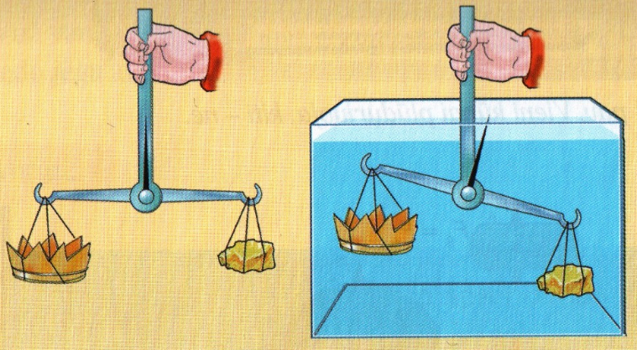
Archimedas ir karūna
Kitą dieną Herono rūmuose Archimedas atliko bandymą. Prie vieno svirtinių svarstyklių peties prikabino karūną, prie kito – tokios pat masės aukso grynuolį. Nusistovėjo pusiausvyra. Tada prikabintus kūnus panardino į vonią su vandeniu. Grynuolis nusvėrė karūną ir Archimedas sušuko: „Auksakalys yra sukčius!” Jeigu karūnos ir aukso grynuolio tūris ir masė vienoda, tai šiuos kūnus panardinus į vandenį pusiausvyra nesutriktų, bet atsitiko priešingai. Karūnos ir grynuolio tūris skyrėsi, taigi skyrėsi ir tankis. Vadinasi, karūna buvo nukalta ne iš gryno aukso.

Slide 20
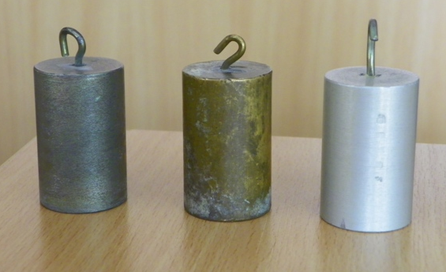
Skystyje panirusį kūną veikiančios Archimedo jėgos apskaičiavimas
Užduotis:
Apskaičiuokite Archimedo jėgą, kuri veikia vandenyje panirusį metalinį ritinėlį.

Slide 21
Priemonės:
laboratorinis dinamometras;
2. matavimo cilindras;
3. metaliniai ritinėliai;
4. stiklinė su vandeniu;
5. siūlai.

Slide 22
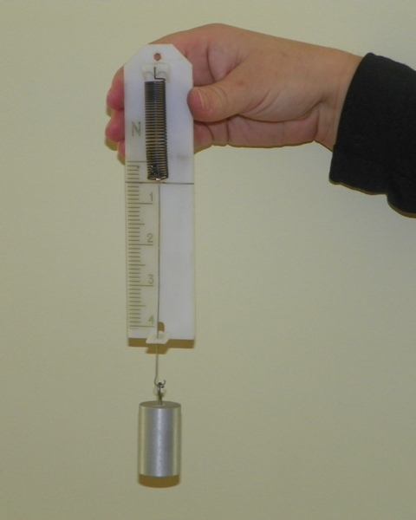
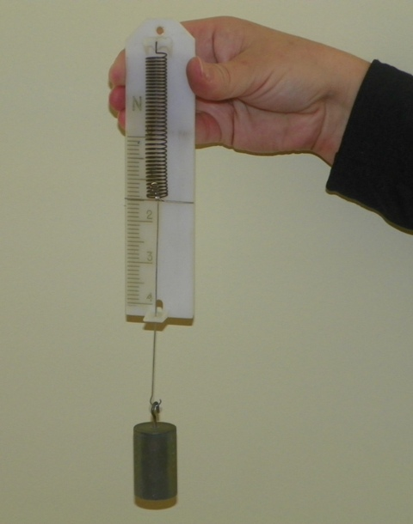
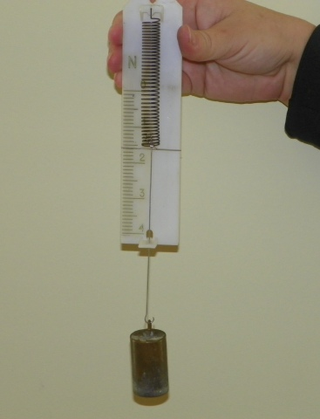
Darbo eiga
Turime aliumininį, plieninį bei varinį ritinėlius. Dinamometru išmatuojame metalinių ritinėlių svorį:

Slide 23
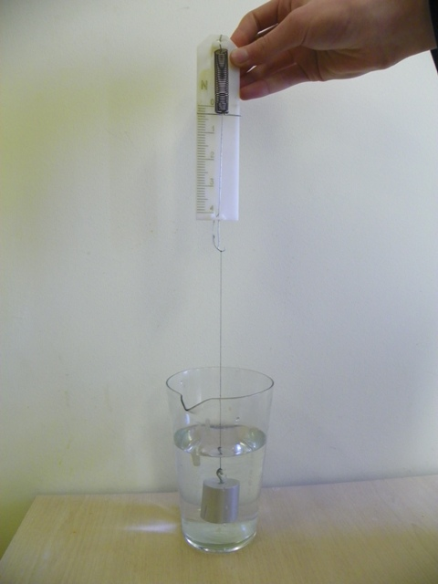
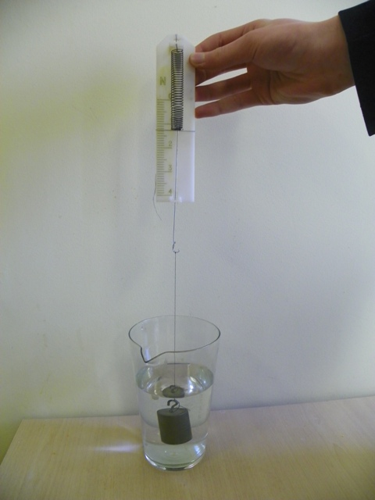
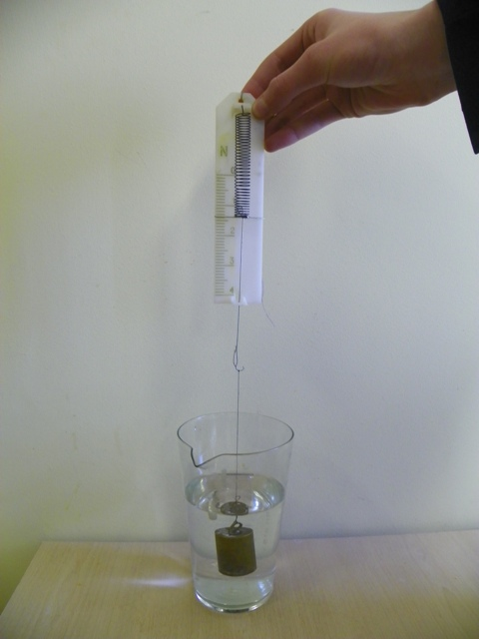
Darbo eiga
Ritinėlius panardiname į stiklinę su vandeniu ir vėl išmatuojame ritinėlių svorį:

Slide 24
Archimedo jėgos apskaičiavimas
Aliuminis:
Ats.:
Plienas:
Ats.:
Varis:
Ats.:

Slide 25
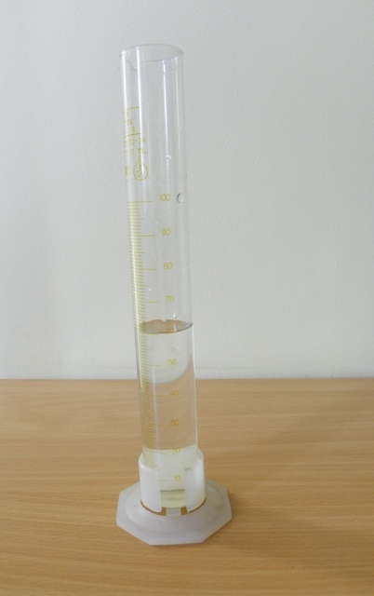
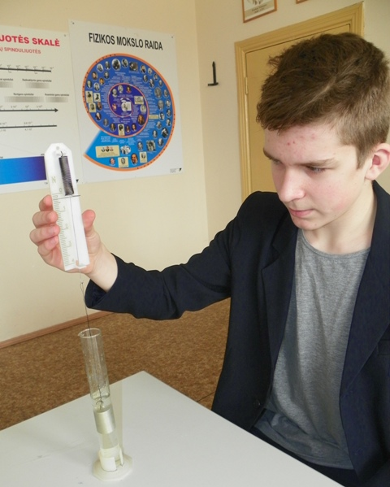
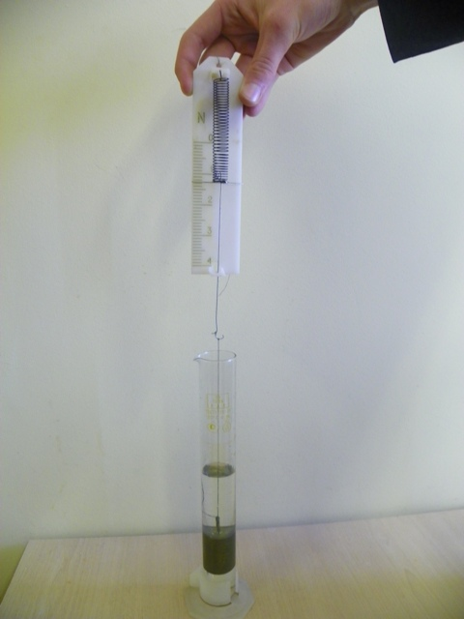
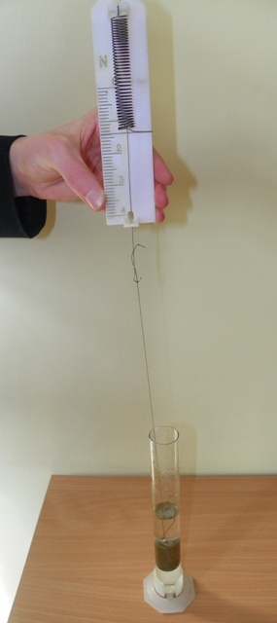
Darbo eiga
Įpyliau į cilindrą vandens
Įmerkus paeiliui visus kūnus
Apskaičiuoju išstumto vandens tūrį:

Slide 26
Darbo eiga
Visų kūnų tūris lygus 20 ml, taip pat išstumto vandens tūris 20 ml.
Apskaičiuoju išstumto vandens svorį:

Slide 27
Archimedo jėgos apskaičiavimas
Aliuminis:
Ats.:
Plienas:
Ats.:

Slide 28
Archimedo jėgos apskaičiavimas
Varis:
Ats.:

Slide 29
Išvados
Rezultatai ir išvados
Archimedo jėga lygi F_{A} = 0,2 N, išstumto vandens svoris lygus P = 0,2 N.
Archimedo jėga vandenyje lygi išstumto vandens svoriui.
F_{A} = P.

Slide 30
Kūnų plūduriavimas
Iš patirties žinome, kad akmuo vandenyje skęsta, o kamštis plūduriuoja.

Slide 31
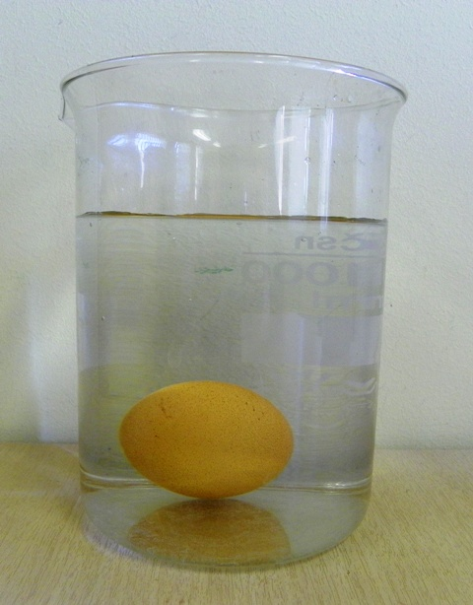
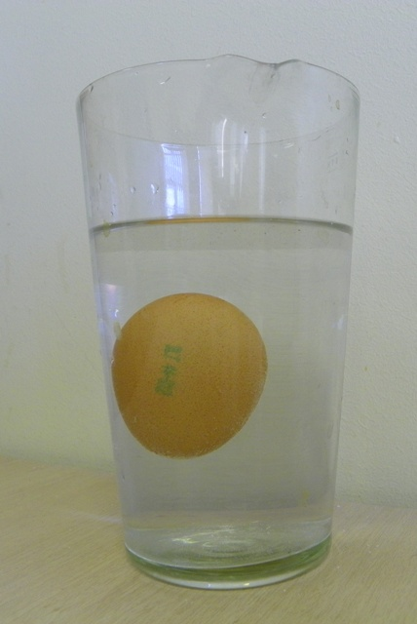
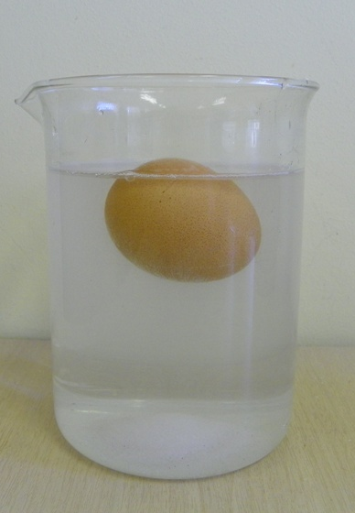
4 Bandymas
Kiaušinį įmeskime į stiklinę su gėlu vandeniu, paskui – į stiklinę su silpnai pasūdytu vandeniu ir vėliau į stiklinę su stipriai pasūdytu vandeniu. Pirmą kartą kiaušinis nugrims į dugną, antrą – plūduriuos tam tikrame gylyje, trečią - plūduriuos.

Slide 32
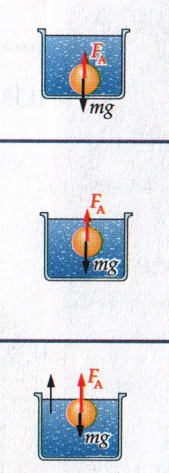
Kūnų plūduriavimo sąlygos
Kūno sunkio jėga didesnė už Archimedo jėgą |  | mg > F_{A} | ρ_{k} > ρ_{sk} | Kūnas skęsta
Kūno sunkio jėga lygi Archimedo jėgai |  | mg = F_{A} | ρ_{k} = ρ_{sk} | Kūnas pasineria į skystį ir gali laikytis bet kuriame jo gylyje
Kūno sunkio jėga mažesnė už Archimedo jėgą |  | mg < F_{A} | ρ_{k} < ρ_{sk} | Kūnas kyla į skysčio paviršių

Slide 33
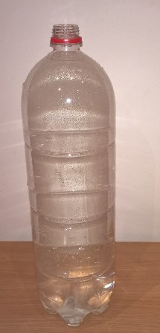
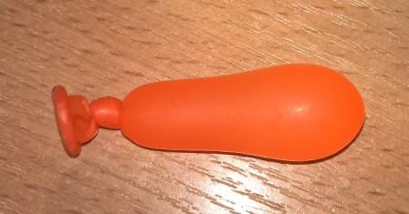
5 Bandymas
Kaip priklauso panardinto kūno padėtis nuo to kūno ir skysčio tankio, galima akivaizdžiai pailiustruoti Kartezijaus naru. (Tai prancūzų matematiko ir fiziko Renė Dekarto (R. Descartes, 1596 – 1650) sulotyninta pavarde (Kartezijus) pavadintas prietaisas.) Jį nesunku pasidaryti.
Butelį reikia pripilti sklidiną vandens ir įmesti į jį plūdę, kurios tankis šiek tiek mažesnis už vandens tankį. Aš plūdę pasigaminau į balioną įpilęs šiek tiek vandens.

Slide 34
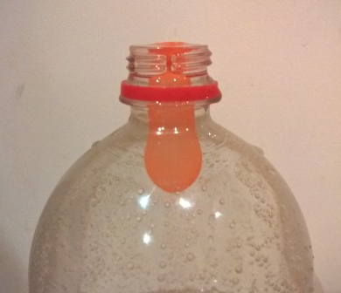
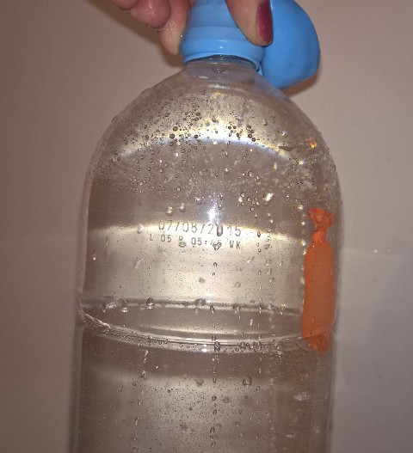
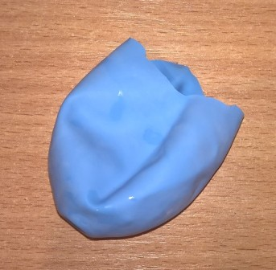
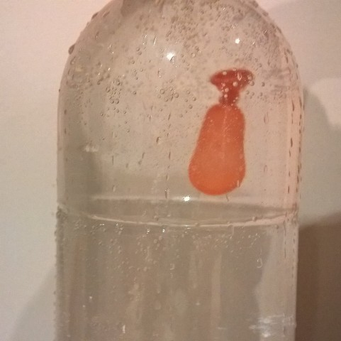
5 Bandymas
Įdėjus plūdę, butelio angą aptempiau gumine plėvele. Spausdami ją pirštu, matome, kaip „naras” (plūdė) leidžiasi. Atleidus plėvelę, jis vėl iškyla į paviršių.

Slide 35
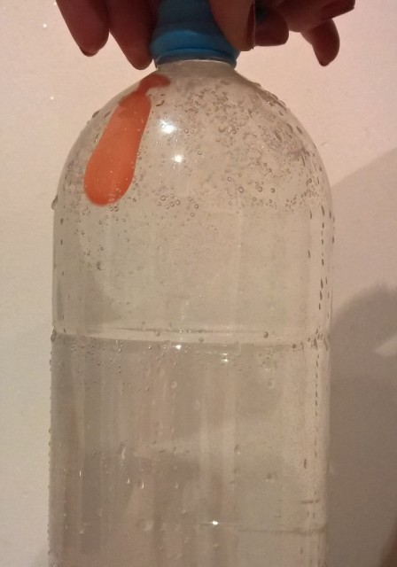
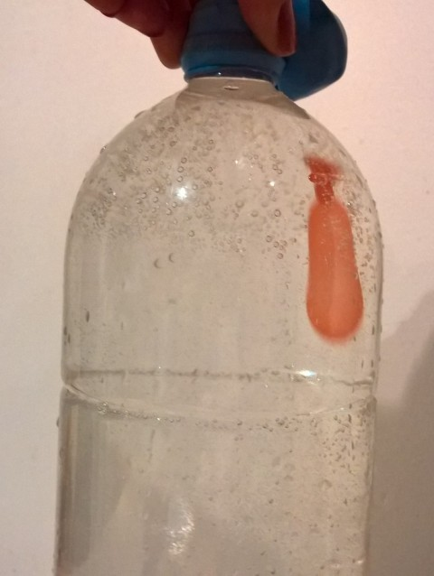
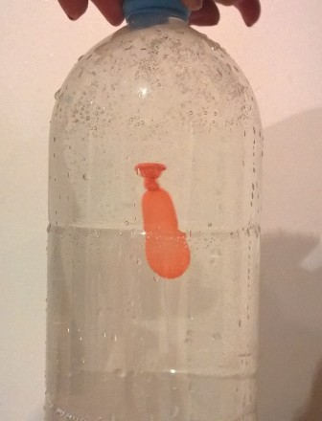
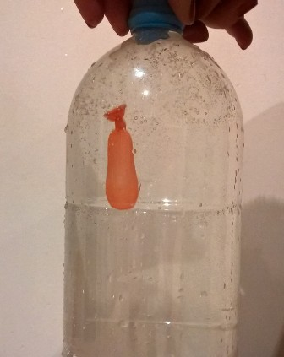
5 Bandymas
„Naro” valdymą per atstumą galima paaiškinti skysčio ir oro savybėmis. Vandenyje plūduriuoja tie kūnai, kurių tankis yra mažesnis už skysčio tankį, o skęsta – didesnio tankio kūnai. Spausdami plėvelę oro slėgis inde didėja. Vandens tankis dėl to nesikeičia, o oras šiek tiek susislegia, taigi balionėlio tankis išauga ir jis ima skęsti. Taigi spausdami plėvelę keičiame „ naro” tankį ir tuo pačiu – jo plūdrumą.

Slide 36
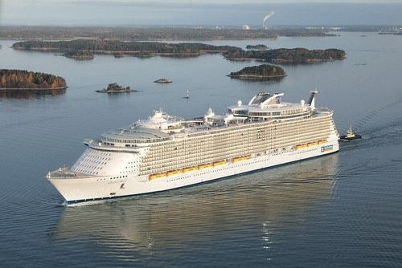
Vandens transportas

Slide 37
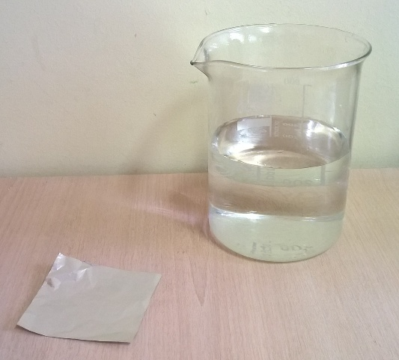
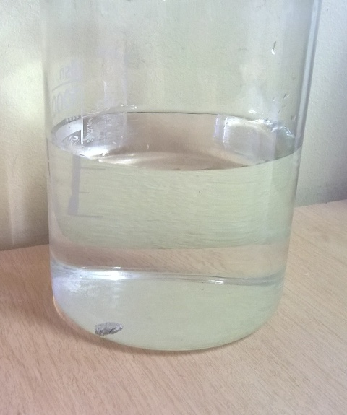
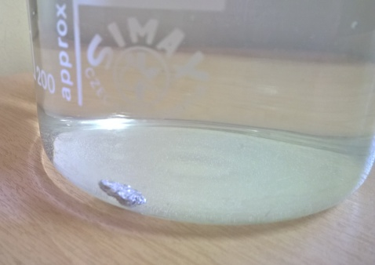
6 Bandymas
Priemonės: aliuminio folija, indas su šiltu vandeniu, smulkios monetos, valgomoji druska, flomasteris, šaukštas. Atkirpau du vienodus folijos lapus. Vieną suglamžiau ir įmečiau į vandenį. Jis nuskendo, nes šios medžiagos tankis didesnis negu vandens, sunkio jėga yra didesnė nei Archimedo jėga.

Slide 38
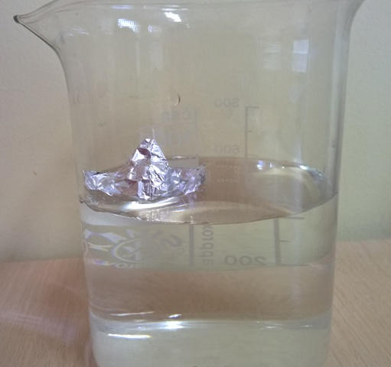
6 Bandymas
Iš folijos lapo išlanksčiau valtelę ir padėjau ant vandens. Ji plūduriuoja. Folijos lapo masė nepakito, vadinasi, sunkis išliko toks pat, o Archimedo jėga padidėjo, nes padidėjo kūno tūris ir jis išstūmė daugiau vandens.

Slide 39
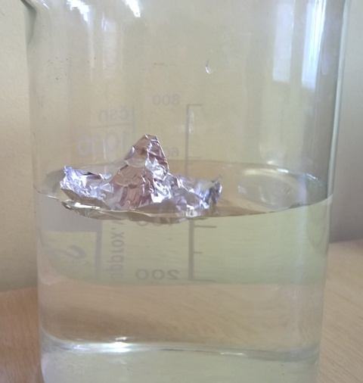
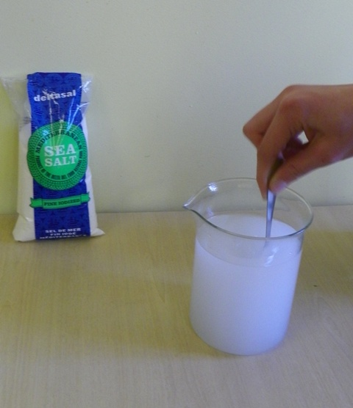
6 Bandymas
Į valtelę įdėjau motetą. Pastebėjau, kad ji nugrimzdo labiau. Sunkio jėga padidėjo, o Archimedo jėga išliko tokia pati. Flomasteriu valtelės šone pažymėjau, kiek ji nugrimzdusi. Ištraukiau valtelę, į vandenį įpiliau druskos ir išmaišiau. Valtelę vėl paleidau plūduriuoti. Jos panirimas sumažėjo, nes sunkio jėga išliko tokia pati, o Archimedo jėga padidėjo, nes padidėjo vandens tankis.

Slide 40
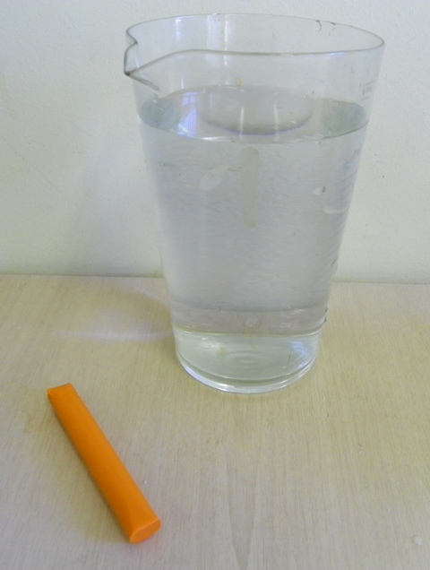





7 Bandymas
Plastilino gabalėlį įmetėme į vandenį. Jis nuskendo. Šios medžiagos tankis didesnis nei vandens. Bet iš plastilino nulipdyta valtelė plūduriuoja paviršiuje. Kaip paaiškinti šį reiškinį? Plastilino masė nepakito, vadinasi sunkis išliko toks pat, o Archimedo jėga padidėjo. Mat padidėjo kūno tūris ir jis išstūmė daugiau vandens. Jei mažiname valtelės tūrį, matome, kad ji grimzta giliau. Šiuo atveju plastilino masė nepakito, vadinasi sunkis išliko toks pat, o Archimedo jėga sumažėjo.

Slide 41
Kodėl laivai plūduriuoja?
Didelis jūrinis laivas plūduriuoja dėl tos pačios priežasties, kaip ir valtelė iš plastilino. Jo korpusas dengtas plienine skarda, o viduje yra didelių oru užpildytų ertmių. Taigi vidutinis laivo tankis yra mažesnis už vandens tankį. Panirusi korpuso dalis išstumia daug vandens, Archimedo jėga atsveria jo svorį ir laivas plūduriuoja paviršiuje.

Slide 42
Vandens transportas
Svarbiausias visų laivų plūduriavimo principas: vandenyje pasinėrusios laivo dalies išstumto vandens svoris turi būti lygus laivo su kroviniu svoriui.

Slide 43


Vaterlinija
Kad laivai būtų stabilūs ir galėtų saugiai plaukioti, jų korpusas gali būti pasinėręs tik iki tam tikros ribos, kuri laivų šone žymima raudona linija – vaterlinija.

Slide 44
Vandentalpa
Laivo išstumto vandens kiekis vadinamas vandentalpa. Ji gali būti reiškiama povandeninės laivo dalies tūriu, išmatuotu kubiniais metrais, arba išstumto vandens mase tonomis. Išstumto vandens masė lygi paties laivo su kroviniu masei.
Laivai būna įvairios vandentalpos. Šiuolaikinių tanklaivių vandentalpa kartais siekia šimtus tūkstančių tonų.

Slide 45



Povandeninis laivas iš butelio
Priemonės: plastikinis butelis su dangteliu, smulkus akmenukai, du šiaudeliai (vienas 3-5 cm ilgio, kitas – 30-40 cm), plastilinas, žirklės, vanduo, vonia.
Priešingose butelio pusėse pradūriau dvi skyles. Į vieną įstačiau trumpesnį šiaudelį, į kitą – ilgesnį, užsandarinau plastilinu. Į butelį įdėjau akmenukų, užsukau dangtelį.

Slide 46




Povandeninis laivas iš butelio
Šį povandeninį laivą paleidau plūduriuoti į vonią su vandeniu. Per ilgesnį šiaudelį traukiau orą. Palaipsniui butelis užsipildė vandenių ir paniro giliau. Kai pradėjau pūsti orą, jis išstumia iš butelio vandenį ir butelis kyla į paviršių.

Slide 47

Žuvys
Dauguma žuvų pilvo ertmėje turi deguonies ir anglies dioksido mišinio pripildytą plaukiojamąją pūslę. Dujos į pūslę patenka iš kraujo. Jos gali skverbtis ir į priešingą pusę – atgal į kraują. Kitos žuvys plaukiojamąją pūslę pripildo per virškinimo sistemą.
Reguliuodama pūslės tūrį žuvis gali keisti jos kūną veikiančią Archimedo jėgą. Kai pūslė prisipildo dujų, žuvies tūris padidėja ir ji kyla į viršų. Kai dalis dujų pasišalina iš pūslės, žuvies tūris sumažėja, ji leidžiasi į gelmę. Esant tam tikram plaukiojamosios pūslės tūriui žuvis plūduriuoja viename gylyje.

Slide 48

Žuvys
Rykliai, plekšnės, skumbrės ir kai kurios kitos žuvys neturi plaukiojamosios pūslės. Norėdamos išsilaikyti tam tikrame gylyje, jo turi nuolat irtis pelekais. Jei tik nustoja tai daryti, iš karto grimzta gelmėn.

Slide 49

Oreivystė

Slide 50

„Plūduriavimo” ore sąlygos
Žemės rutulį supanti atmosfera sudaryta iš dujų. Tad kūnai mūsų planetoje yra ore ir juos veikia aukštyn nukreipta Archimedo jėga. Kiekvieną kūną Žemėje arba netoli jos veikia ir sunkis. Šios dvi jėgos yra priešingos krypties. Vadinasi, dujose, kaip ir skysčiuose, galioja kūnų plūduriavimo sąlygos. Kai kūną veikiančio sunkio ir Archimedo jėgos atstojamoji nukreipta žemyn, kūnas krinta, kai aukštyn – kyla. Jei atstojamoji lygi nuliui, kūnas gali kyboti arba „plūduriuoti” atmosferoje. Dujų tankis daug kartų mažesnis negu vandens, tad ore kybančio kūno vidutinis tankis turi būti palyginti mažas.

Slide 51

Kodėl skrenda karšto oro balionas?
Karšto oro balioną sudaro kupolas ir prie jo lynais pritvirtintas krepšys. Jame įtaisytas degiklis ir suskystintų degiųjų dujų balionai. Degiklio liepsna kaitina orą, šis plečiasi, kyla į viršų ir iš kupolo išstumia vėsų, sunkesnį orą. Kai išstumto vėsaus oro svoris viršija viso orlaivio (kupolo, karšto oro, krepšio su oreiviais) svorį, balionas atsiplėšia nuo žemės ir ima kilti.
Oreiviai gali reguliuoti skrydžio aukštį. Kai jie padidina liepsną, balionas kyla, kai sumažina – lėtai leidžiasi. Atidarę vožtuvą ir išleidę dalį karšto oro iš kupolo, gali leistis greičiau.

Slide 52

Kodėl skrenda karšto oro balionas?
Aukštesniuose atmosferos sluoksniuose oras retesnis, todėl karšto oro balionai pakyla maždaug iki 10 km.
Oro balionai gali skristi tik pavėjui. Skrydžio greitis priklauso nuo vėjo greičio.

Slide 53
Lengvesni už orą skraidymo aparatai
Be karšto oro balionų, yra ir kitų orlaivių, kuriuos aukštyn iškelia lengvesnės už orą dujos. Visi jie vadinami aerostatais (gr. aer – oras+statos – stovintis). Svarbiausia aerostato dalis - balionas, pripildytas už orą lengvesnių dujų arba pašildyto oro, kurio tankis mažesnis už aplinkos oro tankį. Kad balionas galėtų pakilti, jo, krovinio ir skrendančių žmonių sunkio jėga turi būti mažesnė už balioną veikiančią Archimedo jėgą.
Pavyzdžiui, atmosferos reiškiniams tirti mokslininkai leidžia helio dujų pripildytus meteorologinius zondus. Helio tankis maždaug septynis kartus mažesnis negu oro, tad šių dujų pripildyti balionai pakyla į aukštuosius atmosferos sluoksnius. Anksčiau balionus pildydavo vandeniliu. Šios dujos pavojingos, nes yra itin sprogios.

Slide 54

Lengvesni už orą skraidymo aparatai
Valdomas ir varikliais varomas aerostatas vadinamas dirižabliu (pranc. dirigeable – valdomas). Metalinis arba audeklu aptrauktas jo korpusas dažniausiai yra pripildomas helio. Apačioje tvirtinama gondola, kurioje gali skristi keleiviai.

Slide 55

Apibendrinimas
Atsakykite į klausimus:

Slide 56
1 klausimas
Kokia jėga vadinama Archimedo jėga?
Atsakymas:
jėga, kuri stumia aukštyn skysčiuose (dujose) panardintus arba plūduriuojančius kūnus, vadinama Archimedo jėga.

Slide 57
2 klausimas
Suformuluokite Archimedo dėsnį.
Atsakymas:
skystyje (dujose) panardintą kūną veikia aukštyn nukreipta jėga, lygi kūno išstumto skysčio (dujų) svoriui.

Slide 58
3 klausimas
Pagal kokią formulę apskaičiuojama Archimedo jėga?
Atsakymas:

Slide 59
4 klausimas
Ant siūlo pakabintas plieninis rutuliukas panardinamas į vandenį taip, kad neliestų dugno. Kokios jėgos veikia rutuliuką?
Atsakymas:
sunkio jėga, Archimedo jėga, siūlo tamprumo jėga.

Slide 60
5 klausimas
Inkaras laivo denyje yra sunkesnis negu vandenyje. Kodėl?
Atsakymas:
vandenyje inkarą be sunkio jėgos veikia aukštyn nukreipta Archimedo jėga, o denyje jį veikia tik sunkio jėga. Todėl denyje inkaras sunkesnis.

Slide 61
6 klausimas
Nuskendę laivai iš jūros yra iškeliami pontonais. Kuri jėga tai atlieka?
Atsakymas:
Archimedo jėga.

Slide 62
7 klausimas
Kieto kūno ir skysčio tankiai vienodi. Skęs ar neskęs šis kūnas skystyje?
Atsakymas:
Kūnas neskęs, bet laikysis bet kuriame gylyje.

Slide 63
8 klausimas
Skęs ar neskęs kūnas skystyje, jei kūno sunkio jėga didesnė už Archimedo jėga?
Atsakymas:
kūnas skęs.

Slide 64
9 klausimas
Suformuluokite laivų plūduriavimo principą.
Atsakymas:
vandenyje pasinėrusios laivo dalies išstumto vandens svoris turi būti lygus laivo su kroviniu svoriui.

Slide 65
10 klausimas
Ką vadiname vandentalpa?
Atsakymas:
Laivo išstumto vandens kiekis vadinamas vandentalpa.

Slide 66
11 klausimas
Kada balionas, pripildytas karšto oro, aukštyn kyla greičiau – vasarą ar žiemą? Kodėl?
Atsakymas:
Žiemą, nes tada oro tankis didesnis.

Slide 67
12 klausimas
Atsakymas:
Archimedo dėsniu pagrįsta laivų, oro balionų, aerostatų konstrukcija.
Pateikite kelis Archimedo dėsnio taikymo pavyzdžius.

Slide 68
13 klausimas
Vienas rutulys yra inde su vandeniu, kitas toks pat rutulys – ore. Ar vienoda sunkio jėga veikia šiuos rutulius? Kodėl?
Atsakymas:
vienoda, nes sunkio jėga priklauso nuo kūno masės ir atstumo iki Žemės centro.

Slide 69
14 klausimas
Ką vadiname aerostatu?
Atsakymas:
orlaiviai, kuriuos aukštyn iškelia lengvesnės už orą dujos vadinami aerostatais.

Slide 70
15 klausimas
Ką vadiname dirižabliu?
Atsakymas:
valdomas ir varikliais varomas aerostatas vadinamas dirižabliu.

Slide 71

Testas

Slide 72
1 klausimas
Kuris iš išvardytų vienetų yra Archimedo jėgos vienetas?
A. m/s².
B. J.
C. N.
D. kg.

Slide 73
2 klausimas
Kuri formulė neteisinga?
A.
B.
C.
D.

Slide 74
3 klausimas
Kuri formulė teisinga?
A.
B.
C.
D.

Slide 75
4 klausimas
Nuo ko priklauso Archimedo jėgos didumas?
A. Nuo skysčio (dujų) tankio.
B. Nuo kūno tūrio ir kūno tankio.
C. Nuo kūno panirimo gylio.
D. Nuo skysčio (dujų) tankio ir kūno tūrio.

Slide 76
5 klausimas
Į sklidiną stiklinę įleidus kūną, iš stiklinės išbėgo 200 g vandens. Kam lygi kūną veikianti Archimedo jėga?
B. 20 N.
C. 200 N.
A. 2 N.
D. 2000 N.

Slide 77

6 klausimas
Paveiksle pavaizduoti vienodi mediniai tašeliai, plūduriuojantys skirtingo tankio skysčiuose. Kuriuo atveju skysčių tankiai palyginti teisingai?
A. ρ₁ > ρ₂ > ρ₃.
B. ρ₁ < ρ₂ < ρ₃.
C. ρ₁ = ρ₂ = ρ₃.
D. ρ₁ > ρ₂ = ρ₃.

Slide 78
7 klausimas
10 N svorio kūnas visiškai panardintas skystyje. Išstumto skysčio svoris – 4 N. Kokia Archimedo jėga veikia kūną ir kur ji nukreipta?
A. 6 N, į viršų.
B. 10 N, į viršų.
C. 4 N, į viršų.
D. 10 N, žemyn.

Slide 79

8 klausimas
Į indą su vandeniu įdėti vienodo tūrio geležinis rutuliukas, geležinis kubelis ir geležinė plokštelė. Kokia keliamoji jėga veikia šiuos kūnas?
A. Didžiausia rutuliuką A.
B. Didžiausia kubelį B.
C. Didžiausia plokštelę C.
D. Visus vienoda.

Slide 80
9 klausimas
Žmogus plaukia. Kaip jį veikia Archimedo jėga iškvepiant?
A. Sumažėja.
B. Padidėja.
C. Visą laiką veikia vienodai (nesikeičia).
D. Gėlame vandenyje didėja, jūros – mažėja.

Slide 81
10 klausimas
Oro balionas, pasiekęs tam tikrą aukštį, daugiau nebekyla. Kodėl?
A. Bendras baliono svoris lygus Archimedo jėgai.
B. Bendras baliono svoris didesnis Archimedo jėgai.
C. Bendras baliono svoris mažesnis Archimedo jėgai.
D. Teisingas atsakymas nepateiktas.

Slide 82
11 klausimas
Vienodi mediniai tašeliai plaukioja induose su žibalu, gėlu vandeniu, sūriu vandeniu. Kuriame skystyje tašeliai yra labiausiai pasinėrę?
A. Sūriame vandenyje.
B. Gėlame vandenyje.
C. Žibale.
D. Visuose vienodai.

Slide 83

12 klausimas
Ant svarstyklių lėkštės padėtas indas su vandeniu. Į jį pasvaras įleistas taip, kad nesiektų dugno. Ar pasikeitė svarstyklių rodmenys?
A. Nepasikeitė, nes pasvaras nesiekia dugno ir jo neslegia.
B. Padidėjo, nes pasvaras slegia vandenį.
C. Padidėjo, nes prie vandens masės
prisidėjo pasvaro masė.
D. Sumažėjo, nes vanduo stumia pasvarą.

Slide 84
13 klausimas
Ore kūno svoris 20 N, o vandenyje 15 N. Kam lygi Archimedo jėga?
A. 35 N.
B. 20 N.
C. 15 N.
D. 5 N.

Slide 85
14 klausimas
Kada kūnas skęsta skystyje?
A. Kai kūno sunkio jėga mažesnė už Archimedo jėgą.
B. Kai kūno sunkio jėga didesnė už Archimedo jėgą.
C. Kai kūno sunkio jėga lygi už Archimedo jėgą.
D. Kai kūno neveikia Archimedo jėga.

Slide 86
15 klausimas
Kada kūnas plūduriuoja skysčio viduje?
A. Kai kūno sunkio jėga lygi už Archimedo jėgą.
B. Kai kūno sunkio jėga didesnė už Archimedo jėgą.
C. Kai Archimedo jėgą didesnė už kūno sunkio jėgą.
D. Kai kūno neveikia Archimedo jėga.

Slide 87
16 klausimas
Vandenyje panardintą ritinėlį veikia 0,6 N Archimedo jėga. Koks ritinėlio tūris? Vandens tankis 1000 kg/m³.
A. 600 cm³.
B. 0,6 m³.
C. 60 cm³.
D. 600 m³.

Slide 88
17 klausimas
Metalinis rutuliukas paeiliui nardinamas į vandenį (ρ = 1000 kg/m³), žibalą (ρ = 800 kg/m³) ir benziną (ρ = 710 kg/m³). Kuriame skystyje rutuliuką veikia mažiausia Archimedo jėga?
A. Vandenyje.
B. Žibale.
C. Benzine.
D. Visuose skysčiuose Archimedo jėga vienoda.

Slide 89

18 klausimas
Ant vienos svarstyklių lėkštės padėtas indas su vandeniu, ant kitos – svarstis. Svarstyklės pusiausvyros. Į indą su vandeniu įmestas medinis tašelis ir toks pat tašelis padedamas prie svarsčio. Kas atsitiks su svarstyklių pusiausvyra?
A. Pusiausvyra išliks.
B. Nusvers indas su vandeniu.
C. Nusvers lėkštė su svarsčiu.
D. Iš pradžių išliks, tačiau, tašeliui sušlapus, nusvers indas su vandeniu.

Slide 90
19 klausimas
Iliustracijoje pavaizduotas į gėlą vandenį panardintas kūnas. Kokios jėgos pažymėtos A ir B raidėmis?
A. B – sunkio jėga, A – Archimedo jėga.
B. A – sunkio jėga, B – Archimedo jėga.
C. A – svoris, B – Archimedo jėga.
D. A – Archimedo jėga, B – svoris.

Slide 91
20 klausimas
Kada karšto oro balionas leidžiasi žemyn?
A. Kai sunkis didesnis už Archimedo jėgą.
B. Kai sunkis mažesnis už Archimedo jėgą.
C. Kai sunkis lygus Archimedo jėgai.
D. Kai baliono neveikia Archimedo jėga.

Slide 92
21 klausimas
Laivo išstumto gėlo vandens tūris – 10000 m³. Kokia laivo masė?
A. 10 t.
B. 10 kg.
C. 1·10⁷ t.
D. 1·10⁷ kg.

Slide 93
22 klausimas
Vandens tankis didesnis nei žibalo, tačiau mažesnis nei glicerino. Kuriame iš šių trijų skysčių plūduriuojantį medžio gabalą veikia didžiausia Archimedo jėga?
A. Žibale.
B. Vandenyje.
C. Glicerine.
D. Visuose skysčiuose vienoda.

Slide 94

Atsakymai
C. 12. B.
D. 13. D.
B. 14. B.
D. 15. A.
A. 16. C.
B. 17. C.
C. 18. A.
D. 19. B.
A. 20. A.
A. 21. D.
C. 22. D.

Slide 95

Uždavinių sprendimas

Slide 96
1 uždavinys
Prie dinamometro prikabinus metalinę detalę jis rodo 5 N. Detalės tūris 60 cm³. Ką rodys dinamometras detalę panardinus į naftą?
Duota:
Ats.: 4,52 N.

Slide 97
2 uždavinys
Prie dinamometro prikabintas 0,4 kg masės medinis tašelis iki pusės panardinamas į vandenį. Kokio didumo jėgą rodo dinamometras?
Duota:
Ats.: 0,65 N.

Slide 98
3 uždavinys
Gabalas stiklo ore sveria 14 N, vandenyje – 8,4 N. Apskaičiuokite stiklo tankį.
Duota:
Ats.: 2500 kg/m³.

Slide 99
4 uždavinys
Kokios medžiagos kūnas panaudotas bandymui, jeigu kūno svoris ore 11 kartų didesnis už svorį vandenyje.
Duota:
Ats.: 1100 kg/m³ – gintaras.

Slide 100
5 uždavinys
Statant tiltą, po vandeniu reikia nuleisti 0,4 m³ tūrio plieninę siją. Apskaičiuokite keliamojo krano lyno tamprumo jėgą, kai sija yra ore ir kai vandenyje.
Duota:
Ats.: 31,2 kN, 27,2 kN.

Slide 101
6 uždavinys
Ežero dugne guli 18,7 kg masės ir 7,5 dm³ tūrio akmuo. Kokia jėga šį akmenį galėsite išlaikyti vandenyje? Kokios masės kūną tokio pat dydžio jėga pakeltumėte ore?
Duota:
Ats.: 112 N, 11,2 kg.

Slide 102

7 uždavinys
Kokios didžiausios masės vaikui mokyti plaukti galima naudoti kamštinį gelbėjimo ratą, kurio masė 4 kg? Kamščio tankis 250 kg/m³?
Duota:
Ats.: 16 kg.

Slide 103
8 uždavinys
Kokia kūno padėtis vandenyje, jeigu jo masė 200 g, tūris 120 cm³?
Duota:
Ats.: F_{s} > F_{A} ir kūnas skęsta.

Slide 104
9 uždavinys
Kokia kūno padėtis vandenyje, jeigu jo sunkis 4 N, tūris 400 cm³?
Duota:
Ats.: F_{s} = F_{A} ir kūnas pasinėręs skystyje.

Slide 105
10 uždavinys
Kokia kūno padėtis vandenyje, jeigu jo masė 300 g, tūris 350 cm³?
Duota:
Ats.: F_{s} < F_{A} ir kūnas kyla į skysčio paviršių.

Slide 106
11 uždavinys
Pakrautas laivas, paniręs iki vaterlinijos, išstumia 15000 m³ vandens. Laivo masė 5000 t. Apskaičiuokite krovinio masę.
Duota:
Ats.: 10000 t.

Slide 107
12 uždavinys
Aerostatas pripildytas helio, kurio tankis 0,18 kg/m³. Oro tankis 5 km aukštyje yra apie 0,74 kg/m³. Kokios masės krovinį gali pakelti 10000 m³ tūrio aerostatas į šį aukštį?
Duota:
Ats.: 5,6 t.

Slide 108
Literatūra
V. Valentinavičius. Fizika. Vadovėlis 8 klasei. Kaunas, Šviesa, 2004.
P. Pečiuliauskienė, V. Valentinavičius. Fizikos testai VIII klasei. Kaunas, Šviesa, 2004.
J. Gutauskaitė, A. Kynienė, Ž. Kovaliūnienė, P. Lozda, R. Rozga, E. Baleišis. Spektras. Fizikos vadovėlis 8 klasei. II dalis. Vilnius, Briedis, 2006.
O. Vaščenkienė, I. Adomaitis. Fizika 8. Uždavinynas. Kaunas, Šviesa, 2013.
L. Ragulienė, V. Šlekienė. Fizikos uždavinynas VIII klasei. Kaunas, Šviesa, 2005.
L. Gražienė, B. Jakaitienė, A. Kairienė, L. Platonova. Kokybinės fizikos užduotys VII-X klasėms. Vilnius, A. Varno personalinė įmonė, Leidėjų asociacija BIBLION, 2000.
http://www.aviasistemos.lt/pasaulio-oro-balionu-cempionate-po-pirmo-skrydzio-vytautas-sviderskis-astuntas 2015-03-10

Slide 109
Literatūra
http://lt.wikipedia.org/wiki/Archimedas 2015-03-10
http://personal.maths.surrey.ac.uk/st/H.Bruin/MMath/archimedes.html 2015-03-10
http://www.e-burte.lt/karaliaus-karuna-53010 2015-03-10
R. Karazija. Žaislai, įdomūs bandymai ir žaidimai. Vilnius, TEV, 2002.
http://www.freediving.lt/ryklys-m39s187c418.html 2015-03-10
P. Sirtautas, Z. Sirtautas, D. Sirtautienė, P. Sirtautas. Kokybiniai fizikos uždaviniai 8 klasei. Panevėžys, 2002.
http://www.4erevolution.com/en/ballon-anti-drone/ 2015-03-10
Nacionalinis egzaminų centras. Į pagalbą abiturientui. Fizika. 2010 – 2013 metų Valstybinių brandos egzaminų medžiaga. Vilnius, TEV, 2013.
http://straipsniai.org/wp-content/uploads/2012/07/Oro-balionai.jpg 2015-03-10
J. Gutauskaitė, A. Kynienė, Ž. Kovaliūnienė, P. Lozda, R. Rozga. Spektras. Užduočių sąsiuvinis 8 klasei. II dalis. Vilnius, Briedis, 2011.

Slide 110
Ačiū už dėmesį

